Slide 1
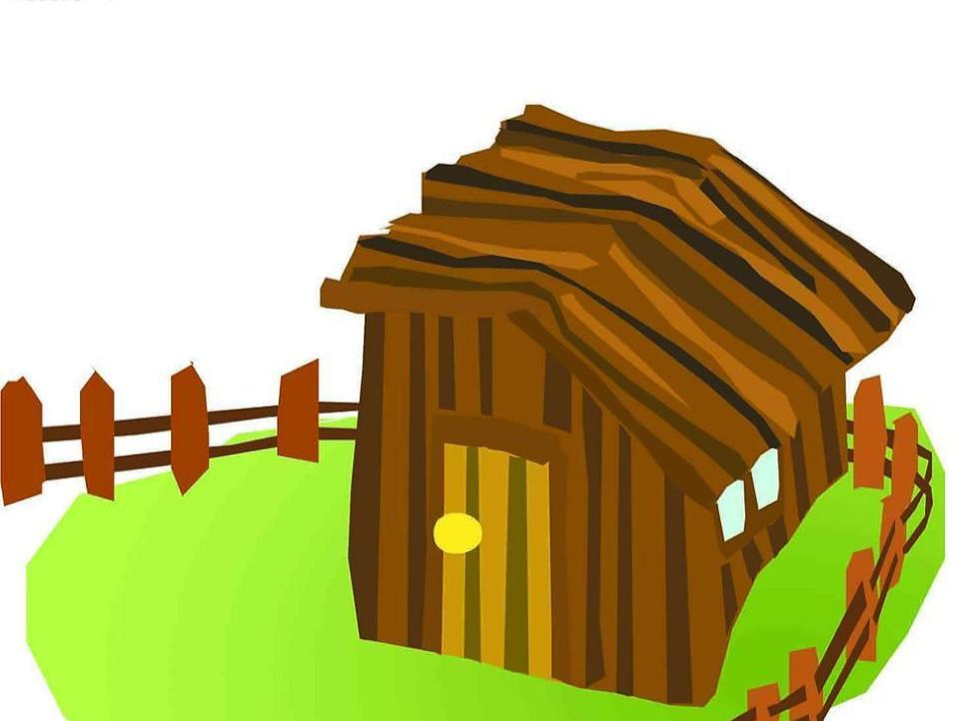
三颗纽扣的房子

Slide 2

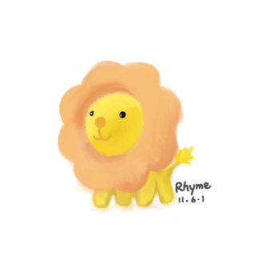
成功目标
我能流利地朗读课文，说出课文主要内容。
我要学会本课生字新词。
我能通过故事情节感受三颗纽扣的善良和宽厚。

Slide 3

成功自学
①轻声读一遍课文，给文章标出自然段，划出自己不认识的字词，想办法(看生字表、查资料、问别人)解决。
②快速浏览课文，想想这篇文章主要写了一件什么事？根据提示理清故事的情节。
第1自然段：（序）交代人物的身份。
第2--4自然段（开端）三颗纽扣为自己建了一所小房子。

Slide 4

成功自学
第5--28自然段（发展）雨夜中三颗纽扣的房子发生的一些事情。
第29--51自然段（高潮）国王借住小房子的过程。
第52--59自然段（结局）所有的人都免费坐上了汽车。
第60自然段（尾声）三颗纽扣做了一个和原来一模一样的房子。
③文中出现的主要人物都有谁？三颗纽扣给你留下了什么印象？

Slide 5

成功合作
和同桌互读课后生字并口头组词。
和同桌分享成功自学中②、③题的答案。

Slide 6

成功量学
①小组合作学词语：
刨子 门槛 谋生 仆人 掠过 漆黑 震动 吩咐 长袍 膝盖鞠躬 嘟囔 栗木 陛下 伸缩 治理 纽扣 王冠 喇叭 寡妇 呻吟 噼里啪啦 风雨大作 来者不拒
读：小组成员合作读词语（组长教读或者组员开火车读……），比比谁读得又准确又洪亮。
用：借助提示，用喜欢的词语（一个或者是多个）说一句或者一段通顺的话。

Slide 7
成功量学
注：
刨（bào)子：一种木工工具 。
吩咐：口头指派或命令。
栗木：一种木料，干了以后硬如金钢，耐磨性很强。
风雨大作：狂风暴雨下了起来。作，指兴起。
②小组齐读课文第一自然段，思考题目中“三颗纽扣”四个字为什么要用引号呢？

Slide 8
③小组合作读2--4自然段，说说三颗纽扣的房子是什么样子的？有什么特点？在这一部分你还读懂了什么？（如：为什么三颗纽扣要建小房子？从这一部分来看他是一个怎样的人？）
④雨夜里，在接受别人求助的过程中，三颗纽扣说得最多的一句话是什么？分别出现在什么样的情景下？在文中找出相关句子读一读。并想想，从他这些话中你能感受到什么？

Slide 9
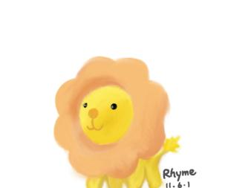
成功測学
1、基础题 拼音乐园
mù jiàng niǔ kòu bào zi mén kǎn
( ) ( ) ( ) ( )
pī lǐ pā lā dīng zi qī hēi yī mú yī yàng
( ) ( ) ( ) ( )
jū gōng xī gài zhèn dòng quán tōu
( ) ( ) ( ) ( )
lǎ bā guǎ fù
( ) ( )
木 匠
纽 扣
刨 子
门 槛
噼里啪啦
钉 子
漆 黑

Slide 10

2、综合题 比一比并分别组词。
膝 纽 颗
漆 扭 棵
娶 振 拳
取 震 券

Slide 11

三、拓展题 说说下面省略号的用法。
A.表示列举的省略；B.表示说话中断
待的下六个人，就待得下七个人；待得下七个人就
待得下八个人……（ ）
不，我说的是……我该离开王位了。（ ）
四、成功思学
________________________________________________________________________________
________________________________________________________________________________

Slide 12

2、“三颗纽扣”加上引号，表示特定称谓。
3、他于是做了一间很小很小的房子,仅仅搁得下他一个人,外加一把锤子和一个刨子。至于锯子,那还得敲个钉子挂在房子外面。最后他在房子下面安上四个轮子,在房子前面装上车把。
这小房子很轻。下山的时候,三颗纽扣干脆坐在小门槛上,欢天喜地地让房子往山下滚。（虽然生活很艰苦，但三颗纽扣依然可以欢天喜地，这句话说明他是一个乐观和心胸开阔的人；这个房子造的很精致，说明三颗纽扣是个技术纯熟、心灵手巧的人）

Slide 13

4，（11）“待得下一个人,就待得下两个人。”（接受大胡子老头求助时）
(18)“能进来就进来吧。这房子我是给自己一个人做的,可你们要是待得下,我倒真高兴你们进来。”（接受带孩子的妇女求助时）
( 27)“待得下六个人,就待得下七个个；待得下七个人,就待得下八个人……”（接受其他人求助时）
( 33)“待得下十二个人,就待得下十三个人,”（国王前来避雨时）
从三颗纽扣的这些话中，我能感受到他是一个非常善良、乐于助人、宽厚待人的人。当那些求助的人睡着时他却失眠了，也说明他深刻、地感受着别人的不幸，富有强烈的同情心。

Slide 14
课文内容小结：
这篇童话故事讲述了一个名叫三颗纽扣的木匠，由于租不起房子，就自己造了一间会移动的小木屋去外地谋生，在一个下雨的夜晚，很多人前去请求避雨，虽然木屋很小，但他都一一答应了，其中前去避雨的国王从他身上受到启发：一个好人的心容得下全世界的人。此后他决心离开王位，去做帮助他人的好事。所有的人都坐上了免费的汽车，三颗纽扣最后又做了一间一模一样的房子。

